Slide 1
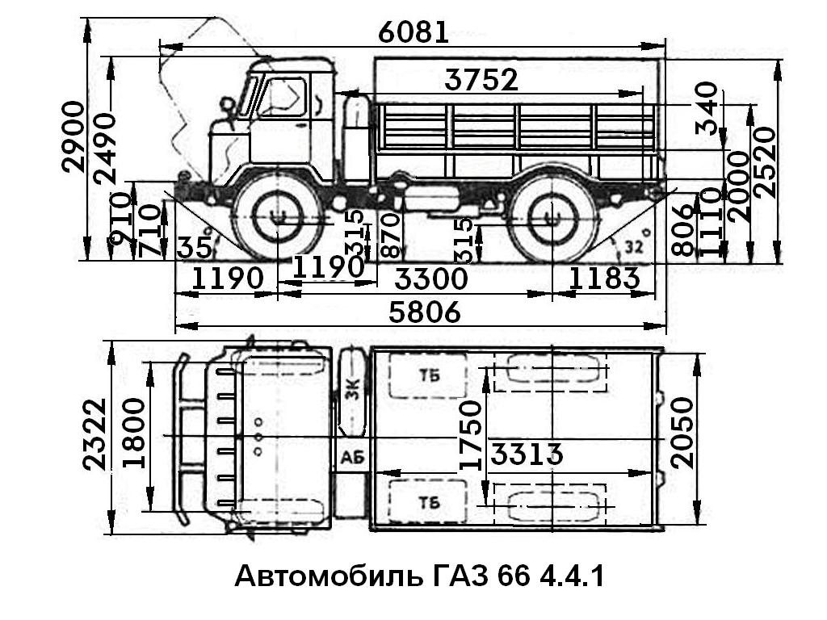
Классы
Класс – это способ описания сущности, определяющий её состояние и поведение, зависящее от этого состояния, а также правила для взаимодействия с данной сущностью.
С точки зрения программирования класс можно рассматривать как набор данных (полей, атрибутов, членов класса) и функций для работы с ними (методов).
С точки зрения структуры программы, класс является сложным типом данных (не примитивом)

Slide 2
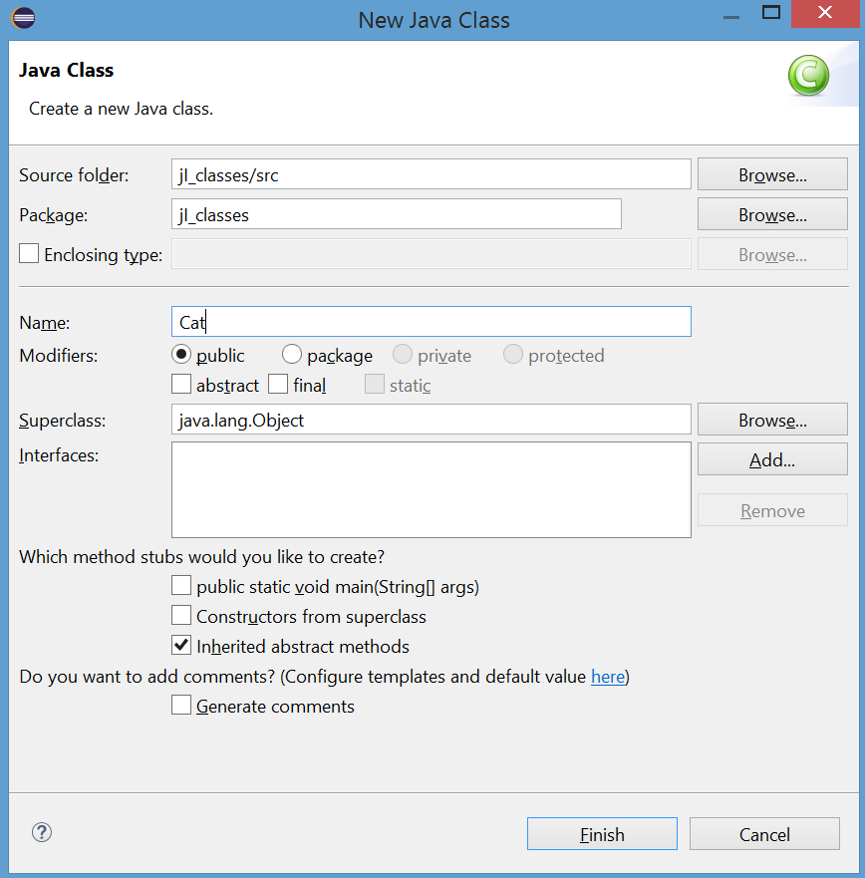
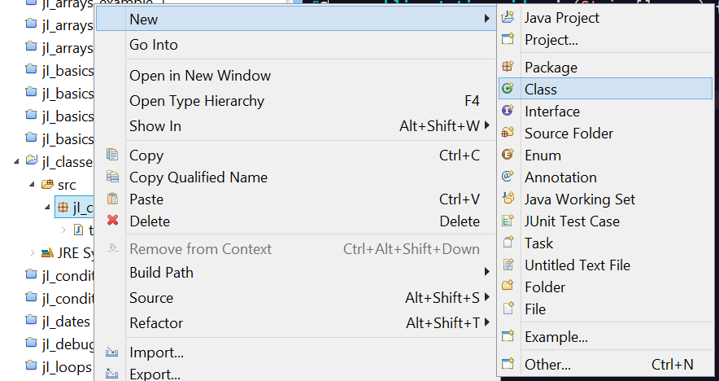
Классы
public class Cat {
…
}

Slide 3
Классы
Объявление класса
[public] class <ИмяКласса>
[extends <ИмяБазовогоКласса>]
[implements <ИмяИнтерфейса1>[, <ИмяИнтерфейса2> [, ...]]] {
< объявление полей, конструкторов и методов класса>
}
Объявление поля
[<модификаторы>] <тип> <имяПоля> [=<значение_по_умолчанию>];
Объявление метода
[<модификаторы>] <тип возвращаемых данных> <имяМетода> (
[список аргументов])
[throws <список классов исключительных ситуаций>]{
<блок программного кода>
}

Slide 4
Классы
Модификаторы полей и методов
Модификатор | Тот же класс | Тот же пакет | Подклассы | Везде
private | Yes
default | Yes | Yes
protected | Yes | Yes | Yes
public | Yes | Yes | Yes | Yes

Slide 5
Классы
public class Cat {
private int weight; // вес кота
public String name; // имя кота
private String color = "Red"; // окрас кота
// кот ест
public void eat() {
System.out.println("Ням-ням...");
}
// кот спит
public void sleep() {
System.out.println("Хрр... фью...");
}
// кот говорит
public String speak(String words) {
String phrase = words + "...МЯУУУУ!...";
return phrase;
}
}

Slide 6
Классы
Создание нового экземпляра(объекта) класса Cat
Cat theCat = new Cat();
theCat.eat();
theCat.sleep();
theCat.name="Василий";
String say = theCat.speak("Хозяин! Дай пожрать!");
System.out.println(say);
Вызов методов класса Cat для конкретного объекта
Изменение свойства name для конкретного объекта класса Cat
Ням-ням...
Хрр... фью...
Хозяин! Дай пожрать!...МЯУУУУ!...

Slide 7
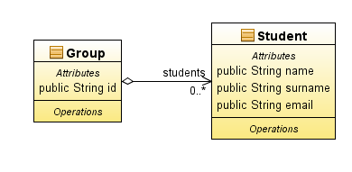
Классы
Абстракция
Предметная область: Студенты учатся в группе
public class Student {
public String name;
public String surname;
public String email;
}
public class Group {
public String id;
public Student[] students;
}

Slide 8
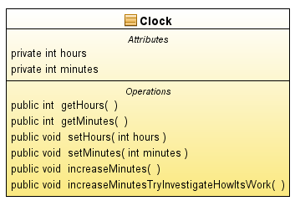
Классы
Инкапсуляция
Атрибуты: часы, минуты
Операции:
выставить заданное время
узнать время
увеличить время на 1 минуту
Бизнес правила:
часы принимают значение 0..23
минуты принимают значение 0..59
если при увеличении времени на 1 минуту получилось 60, выставить значение минуты в 0 и увеличить количество часов на 1
если при увеличении часов получилось 24, выставить значение часов в 0

Slide 9
Классы
public class Clock {
private int hours;
private int minutes;
public int getHours() { return hours; }
public int getMinutes() { return minutes;}
public void setHours(int pHours) {
if (pHours >= 0 && pHours <= 23) {
hours = pHours;
} else {
System.out.println("The number of hours="
+ hours + " is wrong!");
}
}
public void setMinutes(int pMinutes) {
if (pMinutes >= 0 && pMinutes <= 59) {
minutes = pMinutes;
} else {
System.out.println("The number of minutes="
+ minutes + " is wrong!");
} }

Slide 10
Классы
public void increaseMinutes() {
minutes++;
if (minutes >= 60) {
minutes = 0;
hours++;
if (hours >= 24) {
hours = 0;
}
}
}
public void increaseMinutesTryInvestigateHowItsWork(){
minutes++;
hours += minutes / 60;
minutes %= 60;
hours %= 24;
}
}

Slide 11
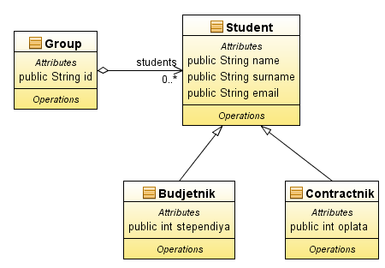
Классы
Наследование
Взяли готовый класс и расширили его в соответствии со своими потребностями
public class Budjetnik extends Student {
public int stependiya;
}
public class Contractnik extends Student {
public int oplata;
}

